Slide 1
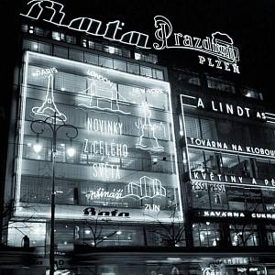
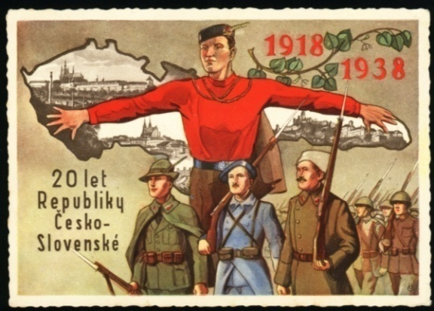
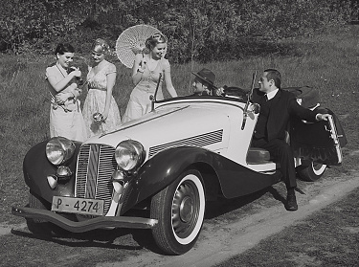
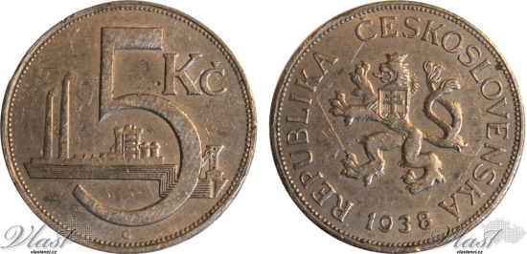
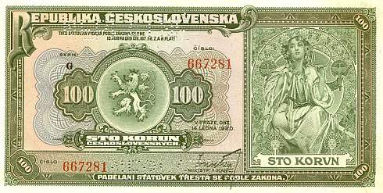
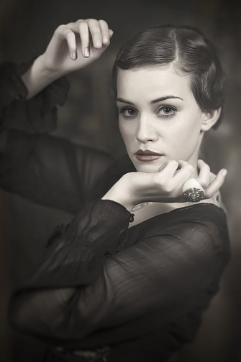
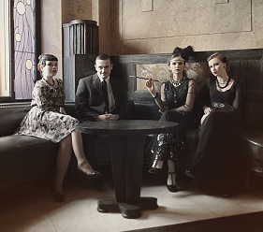
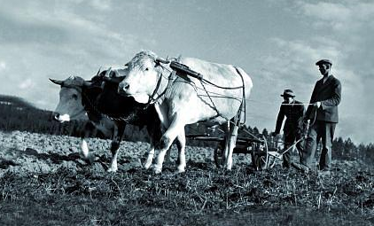
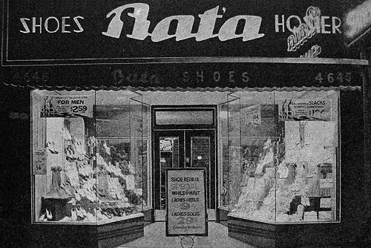
30.1 Kultura první republiky
Elektronická učebnice - II. stupeň Základní škola Děčín VI, Na Stráni 879/2 – příspěvková organizace Dějepis
další obrázky
Autor: Mgr. Hana Cvejnová

Slide 2
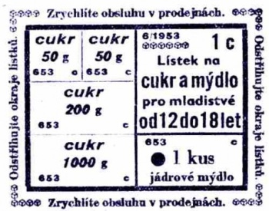
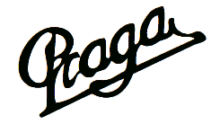
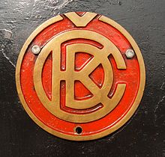
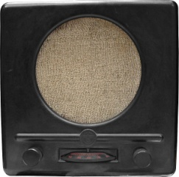
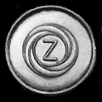
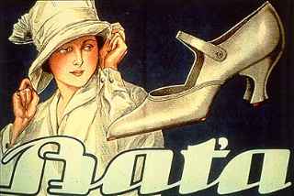
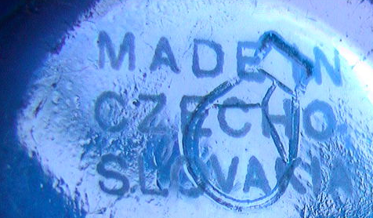
30.2 Co již víme?
Elektronická učebnice - II. stupeň Základní škola Děčín VI, Na Stráni 879/2 – příspěvková organizace Dějepis
HOSPODÁŘSTVÍ PRVNÍ REPUBLIKY
po válce katastrofální situace:
nedostatek potravin (mouka, maso, mléko, chléb)
lístkový systém
Brzy se však situace zlepšila a centrální
části ČSR patřily k nejvyspělejším.
- zavedeno pojištění
- stavby silnic, železnic
dokončení elektrifikace
objevuje se televize a rozhlas
PRŮMYSL
- velký rozvoj
tradiční odvětví:
textilní, sklářský i strojírenský p.
b) nová odvětví:
chemický průmysl, radiotechnika
Baťa: tzv. „hospodářský zázrak“
= firma Tomáše Bati (Zlín)
Video: Český rozhlas
1929 hospodářská krize
- obrovské předražení potravin
opět lístkový přídělový systém
obrovská nezaměstnanost
hladové demonstrace

Slide 3
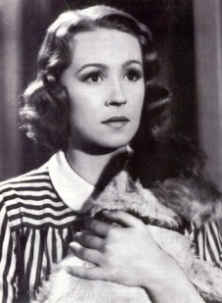
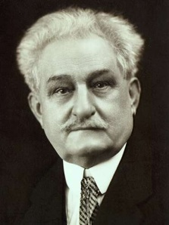
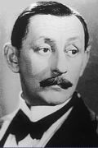
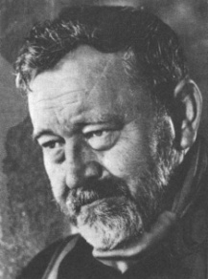
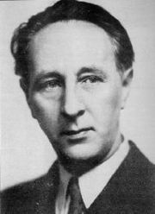
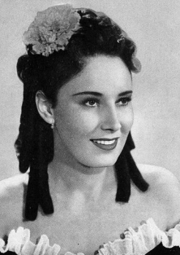
30.3 Jaké si řekneme nové termíny a názvy?
Elektronická učebnice - II. stupeň Základní škola Děčín VI, Na Stráni 879/2 – příspěvková organizace Dějepis
FILM za První republiky
černobílý
první zvukový
herci:
Nataša Gollová
Vlasta Burian
Jan Werich
Lída Baarová
ukázky:
Vlasta Burian - Reklama na pneumatiky Baťa
Cesta do hlubin študákovy duše
HUDBA První republiky
přichází k nám jazz:
Jaroslav Ježek a Jiří Voskovec
Ukázka: Svítá (Jaroslav Ježek)
- klasická hudba:
Leoš Janáček
Bohuslav Martinů
- hudební vydavatelství

Slide 4
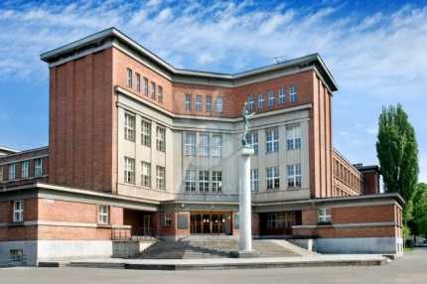
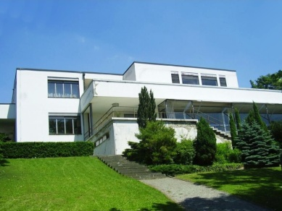
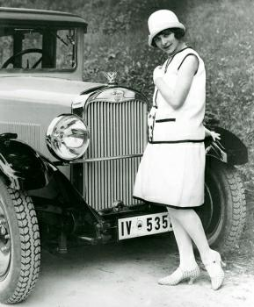
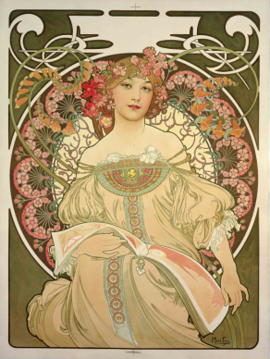
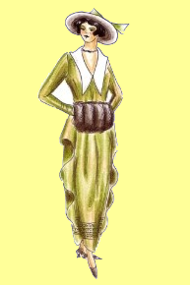
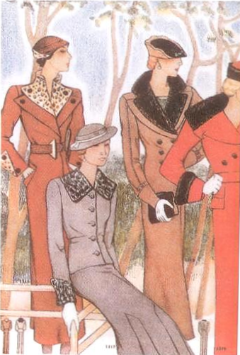
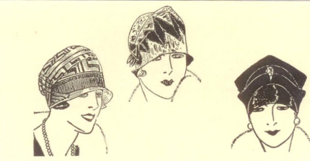
30.4 Co si řekneme nového?
Elektronická učebnice - II. stupeň Základní škola Děčín VI, Na Stráni 879/2 – příspěvková organizace Dějepis
ARCHITEKTURA za První republiky
Funkcionalismus - budovy jsou strohé, ale umělecké
= hlavní sloh od konce 20. let
Vila Tugendhat (v Brně) – památka UNESCO
- jedna z nejvýznamnějších architekt. památek v ČR
MALÍŘSTVÍ
Josef Lada
Alfons Mucha
LITERATURA
- Jaroslav Seifert - básník
- Karel Čapek – spisovatel a novinář
- František Hrubín
Franz Kafka – spisovatel, žid německé národnosti, žil v Praze
MÓDA za první republiky
- klobouky
zkracování sukní

Slide 5
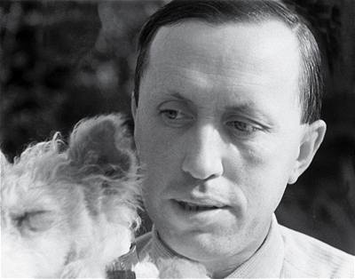
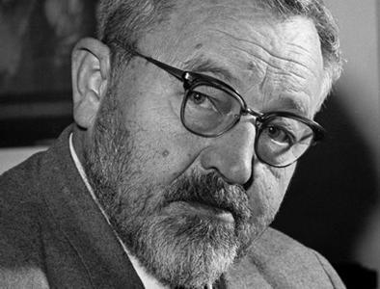
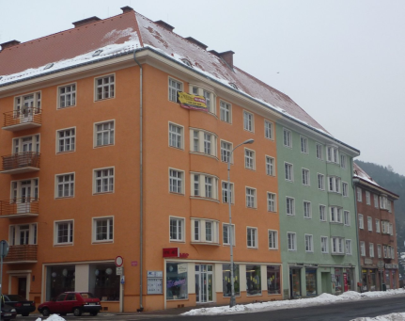
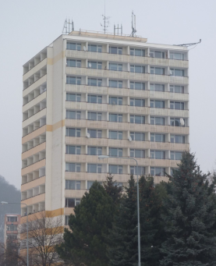
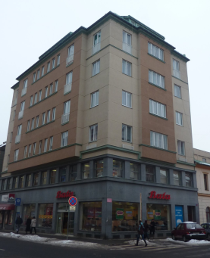
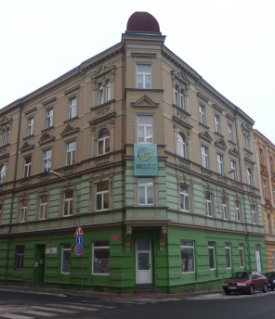
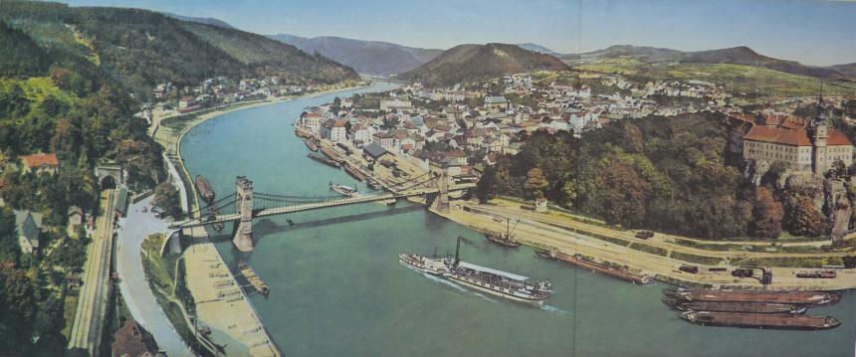
30.5 Procvičení a příklady
Elektronická učebnice - II. stupeň Základní škola Děčín VI, Na Stráni 879/2 – příspěvková organizace Dějepis
Které umělce byste zařadili do období První republiky?
Jaroslav Ježek
Jaroslav Uhlíř
Alfons Mucha
Karel Kryl
Leonardo da Vinci
Helena Zmatlíková
Josef Lada
Mikoláš Aleš
Antonín Dvořák
Bedřich Smetana
Leoš Janáček
Nataša Gollová
Pokuste se přečíst symboly na znacích měst Děčína a Podmokel. Co jednotlivé prvky symbolizují? Které historické epochy připomínají nejvíce? Lze z toho odvodit, kdy znak vznikl?
Poznej osobnost:
Významný spisovatel, který výrazně podporoval T. G. Masaryka. Patřil do neoficiálního mocenského uskupení Hrad. Napsal např. knížku pro děti „Dášeňka“.
Filmový a divadelní herec, komik, známý z poválečného filmu Císařův pekař. Byl také spisovatelem.
Které ze staveb byly postaveny v období První republiky?

Slide 6
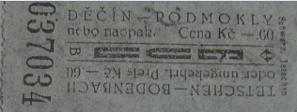
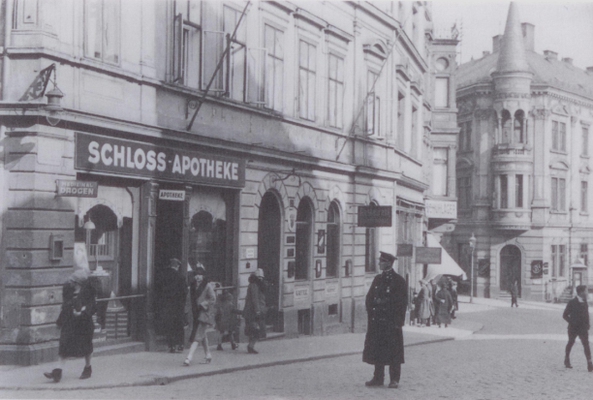
30.6 Něco navíc pro šikovné
Elektronická učebnice - II. stupeň Základní škola Děčín VI, Na Stráni 879/2 – příspěvková organizace Dějepis
Život v meziválečném pohraničí
Autobusová jízdenka z r. 1928
V meziválečném období se z Děčínska stala oblast rozvíjející se turistiky. Lidé měli více volného času a tomu se přizpůsoboval i rozsah služeb nabízených ve městě. V první řadě Hřensko s Pravčickou bránou a Soutěskami. Turistická plavba na člunech fungovala několik let také v soutěsce u Staré Olešky. Na Bukové hoře fungovala Děčínská bouda, k mnoha skalním vyhlídkám a rozhlednám v oblasti přibyla v této době kamenná rozhledna na Chlumu. V Děčíně začali majitelé hostince „Im Häusl“ u Zámeckého rybníka provozovat veřejné koupaliště a půjčovnu loděk; v zimě se na rybník chodilo bruslit a návštěvníkům se podávaly horké nápoje. Tradičními místy pro koupání byly také obě dosud příliš neznečištěné řeky – Labe a Ploučnice. (převzato z dipl. práce autorky)
Babička nám také vyprávěla o bídě a strádání za velké hospodářské krize. Jak v té době pekla placičky z nastřádané sedliny od žitné kávoviny, když nebylo co jíst. Nebo jak jela celý den osobním vlakem až do Skřivan u Nového Bydžova ke svým bratrům rolníkům pro chleba a celý druhý den zase zpátky, aby měla co dát najíst rodině. V důsledku dlouhodobého odříkávání si podlomila zdraví, během krize se zhoršilo zdraví i jejímu staršímu synovi Hansovi.
O. P., tehdy Děčín
Soužití Čechů a Němců bylo podle mne dobré. Ovšem tato „pohoda“ trvala jen do doby, než začal svou kampaň Konrád Henlein, tj. do roku 1933. Předtím se některé české a německé rodiny přátelily, navštěvovaly a podobně. Pamatuji si, že rovněž moji rodiče podnikali výlety s jednou německou rodinou a dokonce moje mladší sestra učila jejich dceru česky.
J. B., dříve Podmokly

Slide 7
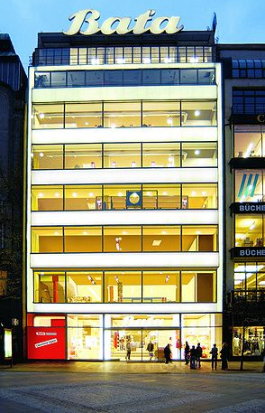
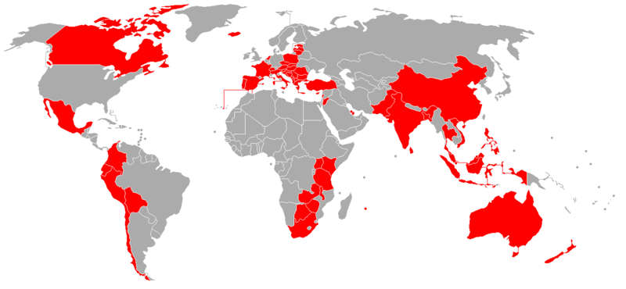
30.7 CLIL - Bata Shoes
Elektronická učebnice - II. stupeň Základní škola Děčín VI, Na Stráni 879/2 – příspěvková organizace History
This company was founded in 1894 in Zlín town by Tomáš Baťa. His family had been cobblers for generations. Tomáš Baťa was recognised for his social consciousness, establishing housing, cinemas and advancement programmes for his employees. The phrase "work collectively, live individually" is one of his sayings.
Baťa was often called the "Henry Ford of Eastern Europe". He saw technology as a means of progress, and wanted to make the shoes as cheaply as possible so that the greatest number of people could access them.
In 1932 Tomáš died in a plane crash at the age of 56 at the Zlín Airport.
His half-brother Jan Antonín Baťa became head of the company.
At the time of Tomáš's death, the Baťa company employed 16,560
people, maintained 1,645 shops and 25 enterprises. Most of what
Tomáš had built was centralised in the Czechoslovakia. The total
international contribution to the Baťa organisation at the time of
Tomas's death consisted of 20 international enterprises, 132 shops
and 790 employees.
Under Jan Antonín Baťa the company grew quickly and continued
its expansion throughout Europe, North America, Asia and North
Africa.
The company is currently headquartered in Lausanne, Switzerland
Countries currently with Bata Shoe Stores

Slide 8
30.8 Test znalostí
Elektronická učebnice - II. stupeň Základní škola Děčín VI, Na Stráni 879/2 – příspěvková organizace Dějepis
1. Za První republiky... vznikaly první železniční tratě a velké strojírenské firmy, např. Laurin&Klement. stavěly se silnice, probíhala elektrifikace, bylo zavedeno pojištění. probíhala stavba velkých panelových sídlišť na okrajích měst, zestátnění veškeré půdy. | 3.Co nepatřilo mezi tradiční průmyslová odvětví? a/ textilní průmysl b/ sklářský průmysl c/ strojírenský průmysl d/ chemický průmysl
2.Nejvýznamnější obuvnická firma v ČSR se jmenovala: a) Baťa b) Škoda c) Praga d) Botas | 4.Hlavní architektonický styl první republiky se nazýval … a/ socialistický realismus. b/ funkcionalismus. c/ kubismus. d/ klasicismus.
Správné odpovědi:
b
a
d
b
Test na známku

Slide 9
Elektronická učebnice - II. stupeň Základní škola Děčín VI, Na Stráni 879/2 – příspěvková organizace Dějepis
30.9 Použité zdroje, citace
http://www.penize.cz/ekonomika/223131-prvni-republika-tygr-nebo-kotatko (slide 1)
http://sip.denik.cz/moc-a-penize/jak-se-zilo-za-prvni-republiky20111101.html (slide 1)
http://www.prvnirepublika.com/ (slide 1)
http://eluin.blog.cz/0809/nemeli-bychom-zapominat (slide 1)
http://history-if.blog.cz/0910/1-republika (slide 1)
http://www.skoda-auto.cz/cs/about/tradition/logo/Pages/logo.aspx (slide 1)
http://www.milancoufal.estranky.cz/img/mid/421/0066.jpg (slide 2)
http://upload.wikimedia.org/wikipedia/commons/7/77/Volksempfaenger_01_KMJ.jpg (slide 2)
http://www.bata.cz/bata-history (slide 2)
http://cs.wikipedia.org/wiki/%C4%8CKD (slide 2)
http://commons.wikimedia.org/wiki/File:SiphonSeltzerAnchorBW004.jpg (slide 2)
http://www.supraphon.cz/ (slide 3)
http://www.seeklogo.com/csa-logo-37114.html (slide 2)
http://www.volny.cz/czfilm/Osobnosti/Gollova.htm (slide 3)
http://vlastaburian.webz.cz/burian.html (slide 3)
http://img.karaoketexty.cz/img/artists/4213/jan-werich-161021.jpg (slide 3)
http://img2.ceskatelevize.cz/program/porady/1130839816/foto/01.jpg (slide 3)
http://www.profimedia.cz/fotografie/gymnazium-jk-tyla-funkcionalismus-1925-28-j-gocar/profimedia-0007321191.jpg (slide 4)
http://www.topvylet.cz/img/M6T9M6OH2N4X6989L5HO4AIN4N0N0I1J.jpg (slide 4)
http://okamziky-vecnosti.tode.cz/img/pop20.jpg (slide 4)
http://en.wikipedia.org/wiki/Bata_Shoes (slide 7)

Slide 10
Elektronická učebnice - II. stupeň Základní škola Děčín VI, Na Stráni 879/2 – příspěvková organizace Dějepis
30.10 Anotace
Autor | Mgr. Hana Cvejnová
Období | 07 – 12/2011
Ročník | 9. ročník
Klíčová slova | Baťa, Škoda, český film, móda První republiky, elektrifikace, funkcionalismus, Karel Čapek, Franz Kafka, vila Tugendhat.
Anotace | Prezentace popisující kulturu, hospodářství, architekturu a módu období První československé republiky.

